Slide 1
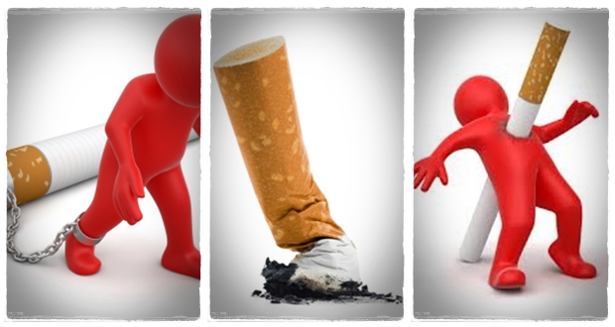
Μη Φαρμακευτικές Παρεμβάσεις για τη Διακοπή του Καπνίσματος.
Βελονισμός
Καράβης Μιλτιάδης, MD, FICAE
φυσίατρος
Διευθυντής τμήματος βελονισμού ΚΑΑ Φιλοκτήτης

Slide 2

Σύγκρουσης Συμφερόντων (conflict of interest)
Ε.Ο.Φ 14666/25.2.2010 (δήλωση)
Είναι προφανές ότι υπάρχει σύγκρουση συμφερόντων.
Η ομιλία αυτή είναι μεροληπτική (προκατειλημμένη - biased) εφόσον εγώ, ο ομιλητής, εφαρμόζω (στο ιατρείο μου), και διδάσκω (είμαι διευθυντής εκπαίδευσης) τον Ιατρικό Βελονισμό.
Προετοιμαστείτε λοιπόν για μια «υποκειμενική» ματιά στον Ιατρικό Βελονισμό, τα στοιχεία, όμως, θα (προσπαθήσω να) τα παρουσιάσω με αντικειμενικό και επιστημονικό τρόπο.

Slide 3
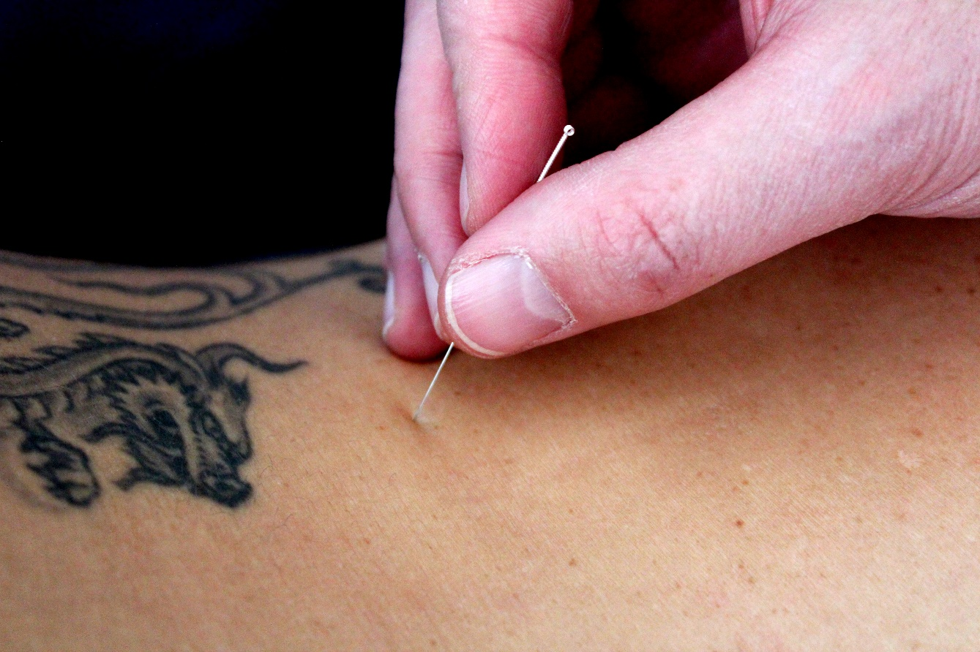
Περιεχόμενα ομιλίας
Εισαγωγή
Αδρή περιγραφή συστήματος ανταμοιβής
Εφαρμογή του βελονισμού στο κάπνισμα
Επιλογή περιστατικών / μηχανισμοί
Βελονισμός βασισμένος σε ενδείξεις

Slide 4
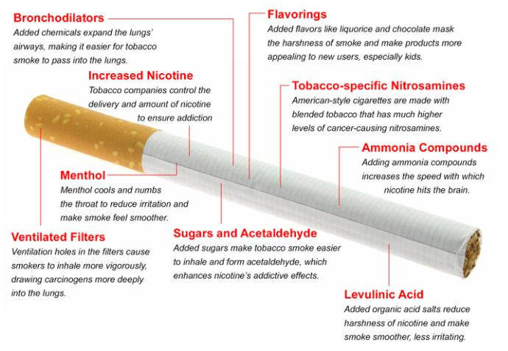
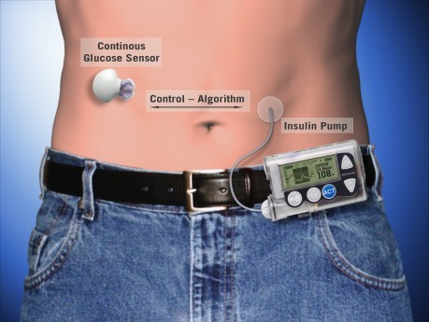
Τεχνολογική εξέλιξη / φαρμακολογία
Μετά την αντλία ινσουλίνης, το τσιγάρο είναι η πιο επιτυχημένη συσκευή χορήγηση φαρμακευτικής ουσίας (στον εγκέφαλο).

Slide 5
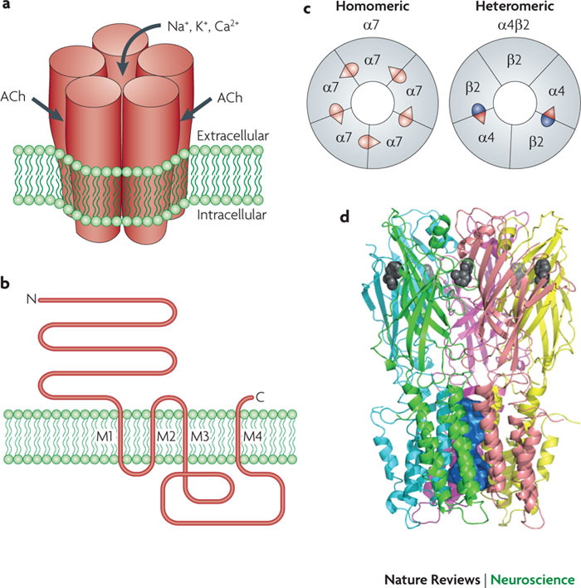
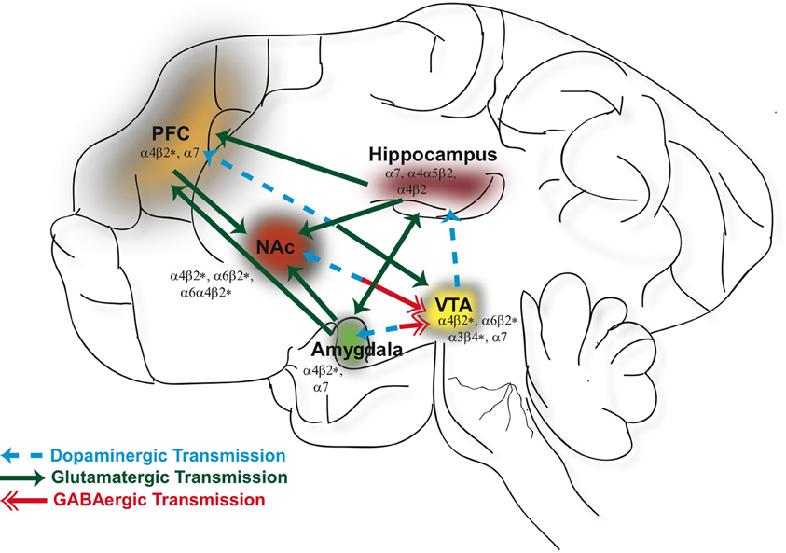
Ειδικοί υποδοχείς νικοτίνης στον εγκέφαλο

Slide 6
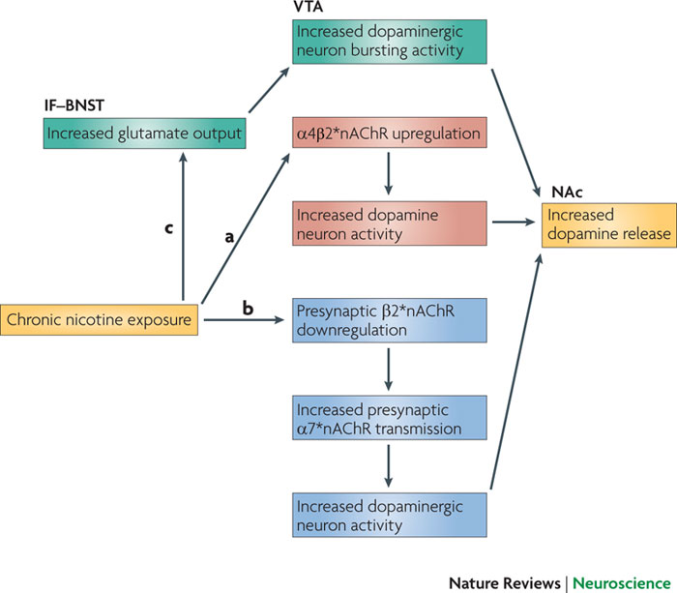
α4β2 νικοτινικοί υποδοχείς ακετυλοχολίνης.

Slide 7
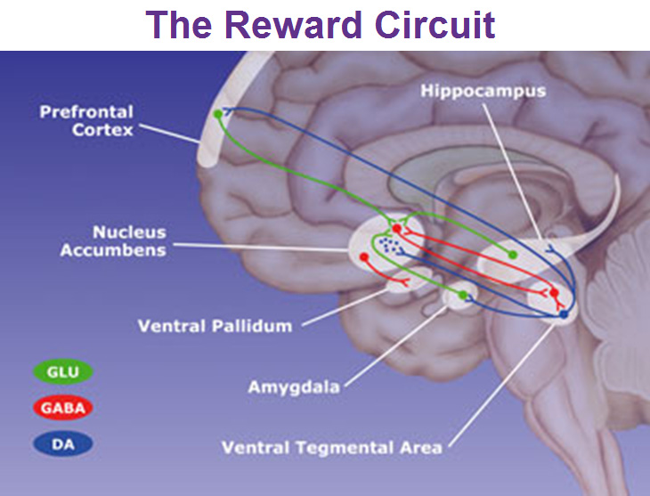
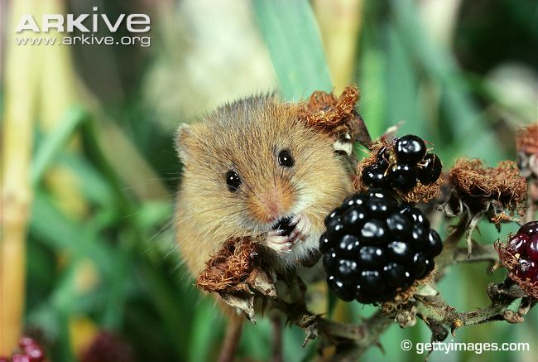
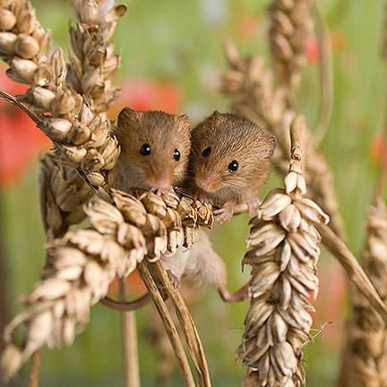
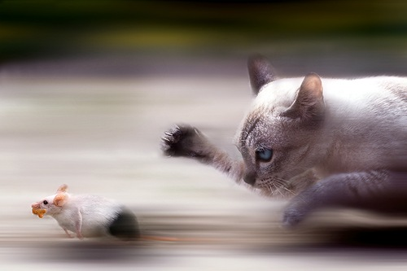
Σύστημα ντοπαμίνης
Εξελίσσεται 75.000.000 χρόνια
Σύστημα ανταμοιβής
Ντοπαμίνη
Φαγητό (κυρίως αλάτι και ζάχαρη)
Σεξουαλική πράξη
Κίνηση / άσκηση
Αυτός είναι ο λόγος της ύπαρξης μας.
Διατήρηση των ειδών. Natural rewards.

Slide 8
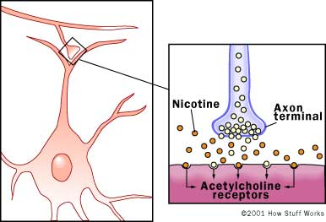
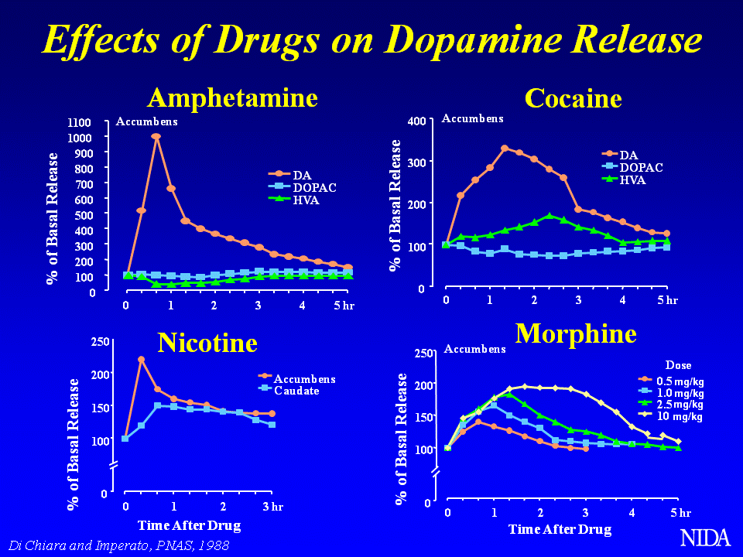



Η Νικοτίνη αυξάνει τα επίπεδα ντοπαμίνης σε microseconds
Ντοπαμίνη
Μνήμη
Ιππόκαμπος
Ντοπαμίνη: η ουσία της ευχαρίστησης για τον άνθρωπο.
Προσμονή & ντοπαμίνη
5
5
5
+3
+3
+3
Επιπτώσεις;; (2)
8
8
8
Υπόθεση εργασίας: Ο Βελονισμός προστατεύει τα επίπεδα Ντοπαμίνης από την απότομη κατάρρευση

Slide 9
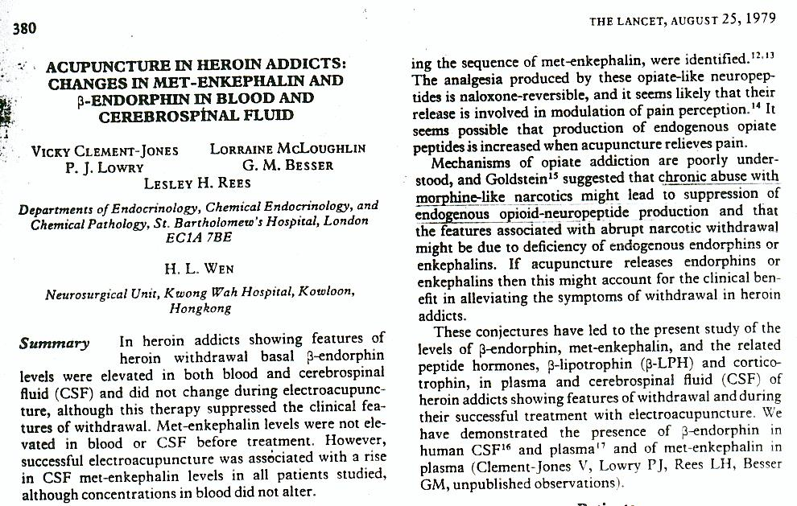
Στοιχεία για την εφαρμογή βελονισμού σε εξαρτήσεις
Ο H. L Wen από το Hong Kong ήταν ο πρώτος ιατρός που ανακοίνωσε επιτυχημένη μείωση των σωματικών συμπτωμάτων σε προγράμματα απεξάρτησης (Wen 1973, 79).
Επίσημα, η θεραπευτική του βελονισμού για προγράμματα απεξάρτησης από ναρκωτικά και αλκοόλ εφαρμόσθηκε στο Lincoln Hospital, μία πτωχή περιοχή της Ν. Υόρκης στο South Bronx.
Ο Michael Smith (1985), διευθυντής του προγράμματος απεξάρτησης στο Lincoln, μετά από μακροχρόνιες παρατηρήσεις εισήγαγε τη standard «συνταγή» των 5 σημείων.

Slide 10
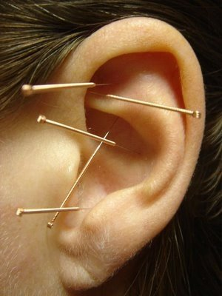
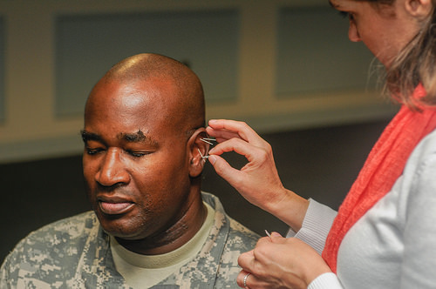
Η συνταγή των «5» ωτο-βελονιστικών σημείων του νοσ. Lincoln στη Ν. Υόρκη

Slide 11
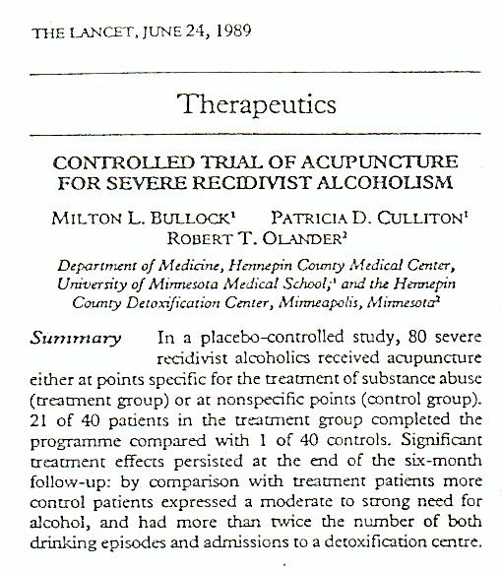
Οι κλινικές παρατηρήσεις των τελευταίων ετών δείχνουν ότι ο βελονισμός βοηθάει στην μείωση των σωματικών συμπτωμάτων που συνοδεύουν τα άτομα που εξαρτώνται από αλκοόλ, νικοτίνη ή οπιούχα.
ΝΑDA: US National Acupuncture Detoxification association (1985)
NADA protocol
Five auricular points
Dr Han, 2005 (E/A)
Δράσεις…
Μειώνει την επιθυμία για τσιγάρο.
Μειώνει την ένταση του συνδρόμου στέρησης.
Μειώνει σημαντικά το στρες των πρώτων ημερών.
Δημιουργεί απέχθεια στον καπνό (αίσθηση «πρώτης φοράς»).
Διατηρεί τη συναισθηματική ηρεμία του χρήστη παράλληλα με την ενεργητικότητά του..

Slide 12
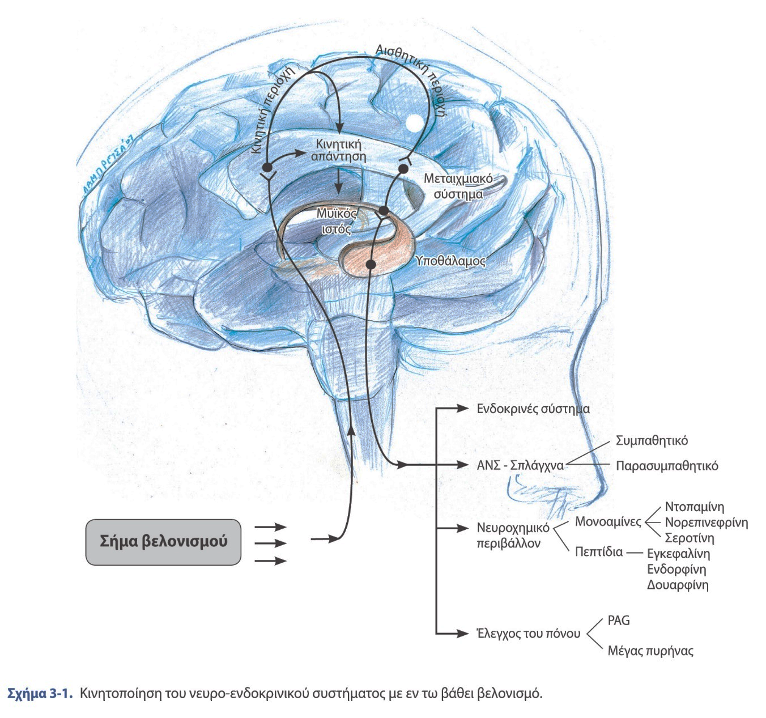
Διακοπή καπνίσματος: βοήθεια ΚΑΙ με Βελονισμό

Slide 13
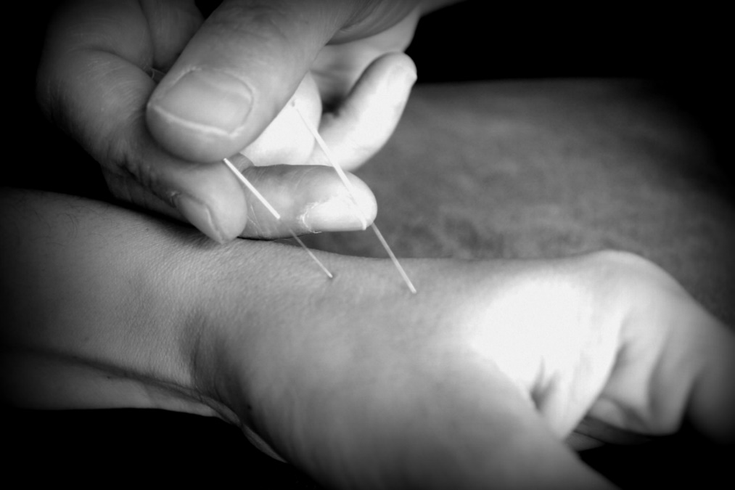
Ο Βελονισμός στη πράξη. Τρόποι εφαρμογής
Απαραιτήτως: ιστορικό, ενημέρωση, επεξήγηση της διαδικασίας, consensus, συνδυασμός θεραπειών, αντιπηκτική αγωγή, Η/Β = όχι προθέσεις, stends, μεταλλικά στοιχεία στο σώμα.
Τοποθέτηση 5-10 βελονών, κυρίως σε πρόσωπο και χέρια.
Είναι ειδικά κατασκευασμένες, ιδιαίτερα λεπτές και ελαστικές (για να μην υπάρχει κίνδυνος θραύσης).
Μιας χρήσης σε ειδικές συσκευασίες για να χρησιμοποιούνται από τον ιατρό χωρίς να τις ακουμπάει.
Ανώδυνη τοποθέτηση, ειδική τεχνική.
Διάρκεια θεραπείας έως 20 λεπτά. Στο διάστημα αυτό οι βελόνες παραμένουν στη θέση τους με τον ασθενή κλινήρη και χαλαρό (συνήθως ακούει μουσική ή σερφάρει στον Internet).
Συνήθως 1-5 συνεδρίες βελονισμού. Δεν υπάρχει σαφές όριο. Εξαρτάται από πολλούς παράγοντες.
Στις εξαρτήσεις υπάρχουν συγκεκριμένα πρωτόκολλα θεραπείας με αυστηρούς κανόνες. Και στις υποτροπές.
Διάφορες τεχνικές βελονισμού: παραδοσιακός, ηλεκτροβελονισμός, laser-βελονισμός, ωτοβελονισμός, κρανιοβελονισμός κλπ. Είναι επιλογή του ιατρού.
Φωτο: Μ. Καράβης, Η. Παγώνα

Slide 14
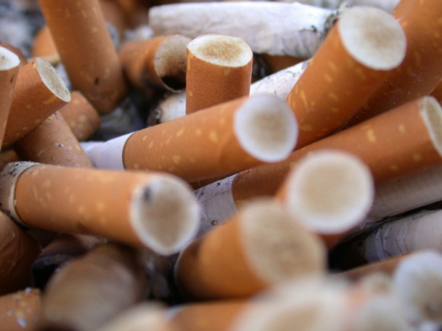
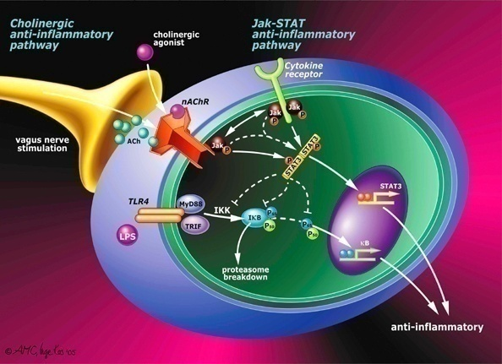
Πως κόβουμε το τσιγάρο …..
Όταν κόβουμε το τσιγάρο, ενώ όλα τα συστήματα του οργανισμού ευεργετούνται, ο εγκέφαλος δυσαρεστείται.
Επομένως, όλα τα προγράμματα στήριξης έχουν στόχο το Κεντρικό Νευρικό Σύστημα. Κατ’ αρχήν να αντέξει και να ξεπεράσει το σύνδρομο στέρησης. Σε δεύτερο χρόνο να μπορέσει να λειτουργήσει, να αισθανθεί, να σκεφθεί και να ζήσει ικανοποιητικά χωρίς νικοτίνη. Δύο ειδών προγράμματα:
Στόχος των προγραμμάτων
Τη μείωση τη έντασης και της διάρκειας
του Συνδρόμου Στέρησης από τη
Νικοτίνη
Μη φαρμακευτικά
(στεγνά)
Φαρμακευτικά
(με υποκατάστατα)
Ενημέρωση / πληροφόρηση
Κοινωνική στήριξη
Ψυχολογική στήριξη
Υπνωτισμός
Βελονισμός
Αλλα
Υποκατάστατα νικοτίνης
Zyban
Champix
Αλλα
ΚΑΝΕΝΑ ΠΡΟΒΛΗΜΑ ΜΕ ΤΗΝ ΣΥΝΔΙΑΣΜΕΝΗ ΔΡΑΣΗ: ΦΑΡΜΑΚΑ, ΒΕΛΟΝΙΣΜΟΣ, ΨΥΧΟΘΕΡΑΠΕΥΤΙΚΉ – ΣΥΜΒΟΥΛΕΥΤΙΚΗ ΥΠΟΣΤΗΡΙΞΗ

Slide 15
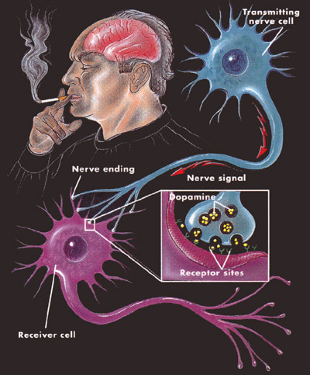
Σύνδρομο Στέρησης Νικοτίνης
Ευερεθιστότητα, ανυπομονησία.
Νευρικότητα
Άγχος, ένταση, διαταραχές ύπνου
Μελαγχολία, κόπωση, έλλειμμα ενέργειας
Δυσχέρεια συγκέντρωσης, έλλειψη συγκέντρωσης
Αμηχανία.
Τάση για φαγητό
Έμμονη, βασανιστική σκέψη
Κεφαλαλγία, πονόλαιμος, βήχας, βραχνάδα.
Δυσπεψία, δυσκοιλιότητα
Ανεπαρκής στύση, εκσπερμάτιση, διατ. libido
Σε 20 λεπτά αρχίζει η elimination crisis (quitter’s flu).
Τα περισσότερα συμπτώματα διαρκούν μερικές μέρες. Κάποια 3-5 εβδομάδες. Ακόμη και μετά από μήνες η έμμονη σκέψη (παρόρμηση, ίσως ψυχαναγκαστικού τύπου) για τσιγάρο έρχεται, παραμένει για 3 – 5 λεπτά και φεύγει (αν πούμε ΌΧΙ). Στο παζάρι κερδίζει το τσιγάρο. Σημαντική μείωση σε 14 με 21 μέρες.
Μεταβολίζεται η μισή ποσότητα νικοτίνης κάθε 2 ώρες (χρόνος ημιζωής 20-30 λεπτά). Σε 72 ώρες το 90% έχει αποδομηθεί και αποβληθεί από τα νεφρά.

Slide 16
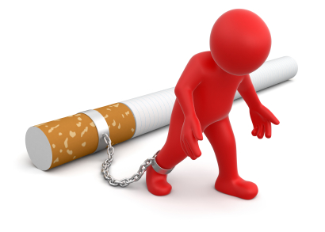
Βελονισμός για το κάπνισμα
Θεραπευτικοί στόχοι

Slide 17
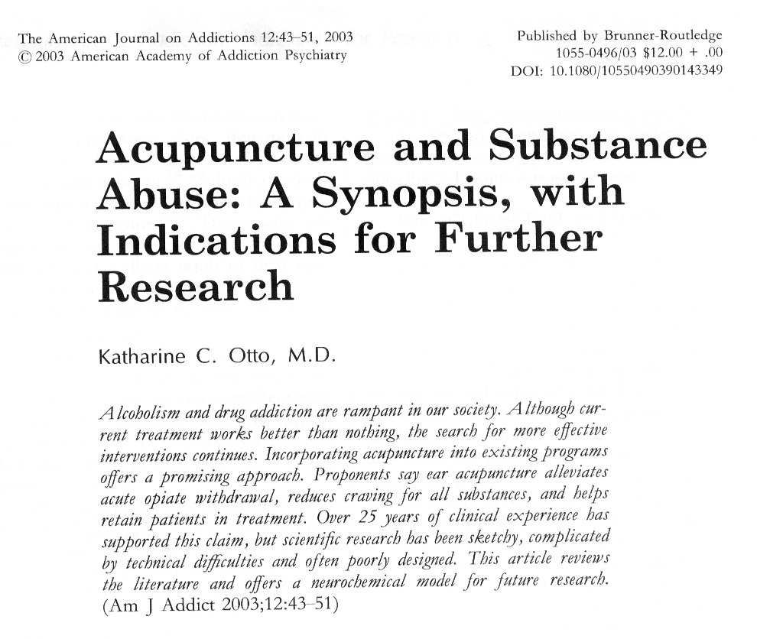
Γιατί βελονισμός: Τρία μεγάλα πλεονεκτήματα …..
Είναι φθηνός, απλός, χωρίς παρενέργειες.
Μπορεί να χρησιμοποιηθεί on demand και για την πρόληψη των υποτροπών.
Είναι ασφαλής σε εγκύους και λεχώνες (θηλάζουσες).
Έχει όλα τα πλεονεκτήματα των «στεγνών» προγραμμάτων.
Από 1-5 επισκέψεις στο ιατρείο.

Slide 18
Η συμβολή του Βελονισμού (με απλά λόγια)
2
Έλεγχος του Stress των πρώτων ημερών
3
Σύστημα Ντοπαμίνης (επιθυμία, στέρηση, παρόρμηση)
1
Στερεότυπες κινήσεις του καπνιστή
Αυτοί είναι οι τρείς βασικοί στόχοι του προγράμματος βελονισμού για τη διακοπή του καπνίσματος.
Ο βελονισμός δεν κόβει το κάπνισμα σε κανέναν. Το τσιγάρο το πετάει ο καπνιστής. Ο βελονισμός στηρίζει την προσπάθεια.
Πρόγραμμα 5 (πέντε) σημείων βελονισμού.
Επανάληψη της θεραπείας μόνο μετά από υποτροπή.

Slide 19
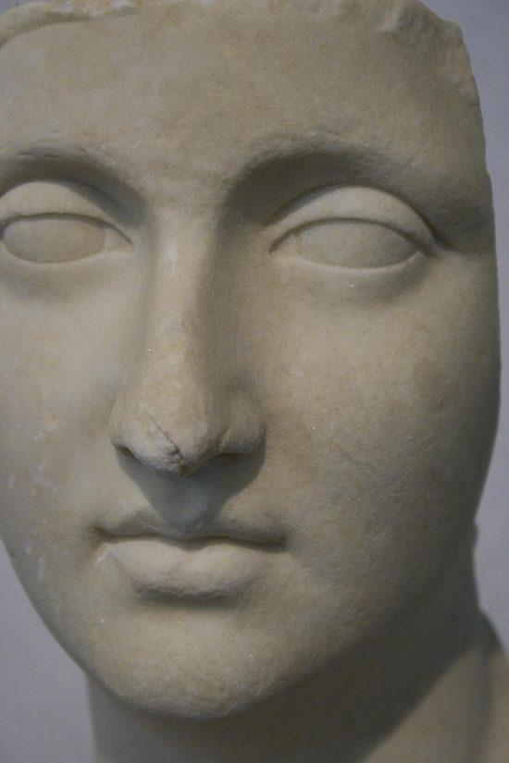
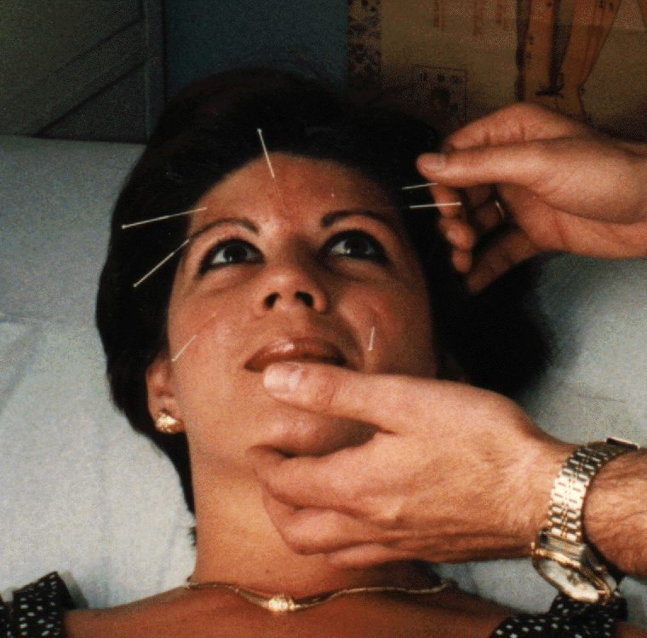
ΟΚ 2
Γιντάνγκ
ΟΚ 2
ΠΕ 20
ΠΕ 20

Slide 20
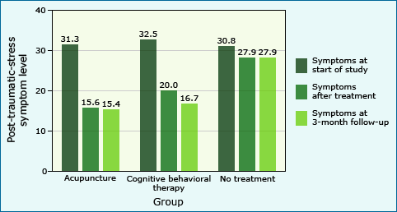
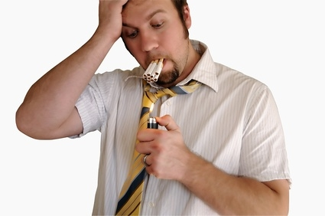
Α) Έλεγχος του stress των πρώτων ημερών…
Hollifield, M., N. Sinclair-Lian, T.D. Warner, et al. 2007.
Acupuncture for posttraumatic stress disorder — A randomized controlled pilot trial.
Journal of Nervous and Mental Disease 195(6):504-513.
This graph charts the results of a 58-patient clinical study that used acupuncture to treat post-traumatic stress disorder.

Slide 21
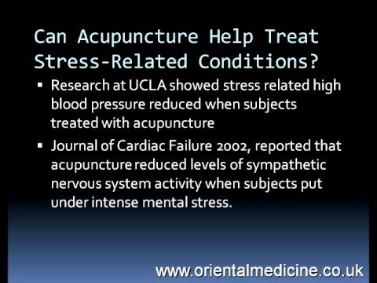
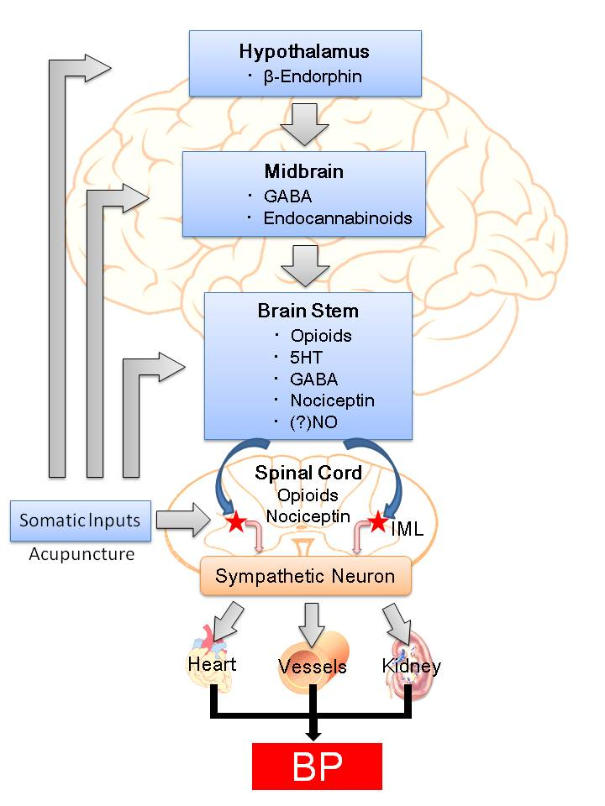
UCLA Center for East-West Medicine
Copyright © 2016 UC Regents
J Card Fail. 2002 Dec;8(6):399-406.
Acupuncture inhibits sympathetic activation during mental stress in advanced heart failure patients.
Middlekauff HR¹, Hui K, Yu JL, Hamilton MA, Fonarow GC, Moriguchi J, Maclellan WR, Hage A.

Slide 22
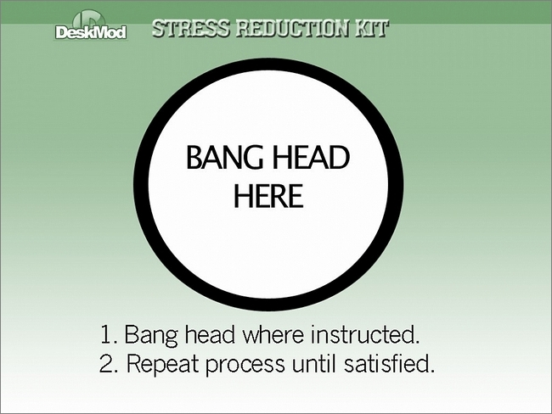
Acupuncture blocks cold stress-induced increases in the hypothalamus–pituitary–adrenal axis in the rat
Ladan Eshkevari, Eva Permaul and Susan E Mulroney
J Endocrinol April 1, 2013, 217, 95-104
Georgetown University Medical Center, 421 St Mary’s Hall, 3700 Reservoir Road NW, Washington, District of Columbia 20007,
USA Departments of 1 Histopathology and 2 Pharmacology and Physiology,
Georgetown University Medical Center, Washington, District of Columbia 20007, USA
Acupuncture at ST36 prevents chronic stress-induced increases in neuropeptide Y in rat.
2012, Experimental Biology and Medicine 237 18–23.
Eshkevari L, Egan R, Phillips D, Tilan J, Carney E, Azzam N, Amri H & Mulroney SE

Slide 23
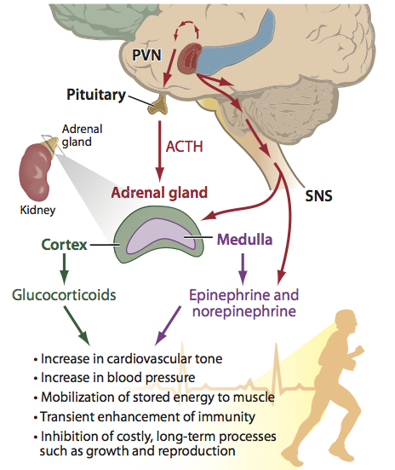
Βελονισμός για τη διαχείριση του stress
Μειώνει το stress, την ένταση, την πίεση των πρώτων ημερών.
Μειώνει τη συμπαθητική διέγερση
Βελτιώνει τον ύπνο.
Προκαλεί ευφορία (παρόμοια με το athletes High).
Στηρίζει το «σύστημα διαχείρισης του Στρες».

Slide 24
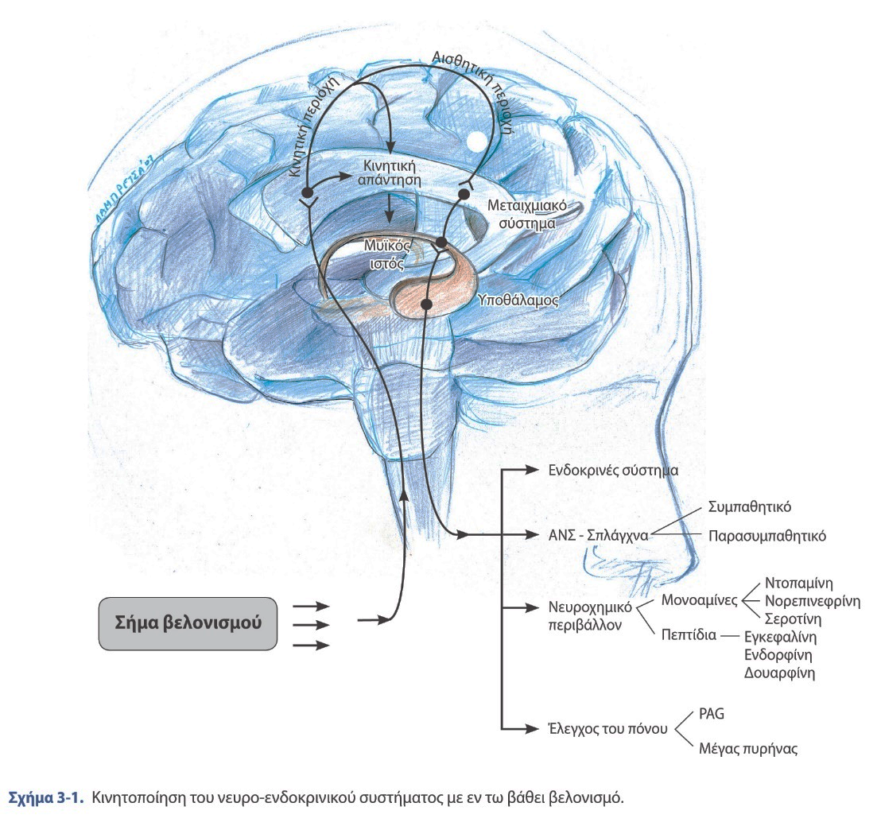
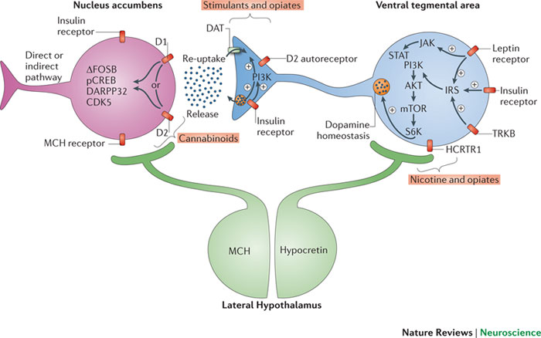
Β) Στήριξη του συστήματος Ντοπαμίνης
Τρείς ενδείξεις επιτυχίας:
Μείωση επιθυμίας και παρορμητικής συμπεριφοράς.
Μείωση (σε ένταση, διάρκεια, συχνότητα εμφάνισης) συμπτωμάτων στέρησης νικοτίνης.
Αίσθημα «πρώτης φοράς».
Η εξάρτηση είναι θέμα εγκεφαλικής χημείας

Slide 25
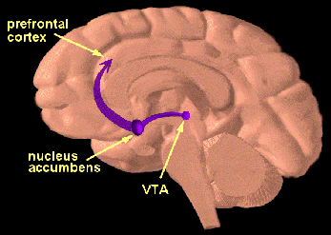
Μηχανισμοί δράσης / εξαρτήσεις / σύστημα ντοπαμίνης.
Το μεσο-μεταιχμιακό σύστημα ντοπαμίνης αποτελείται από δέσμες νευρώνων, τα κυτταρικά σώματα των οποίων εδράζονται στην κοιλιακή καλυπτρική περιοχή και οι άξονες τους καταλήγουν στον επικληνή πυρήνα και τον προμετωπιαίο φλοιό.
Οι περισσότερες εξαρτησιογόνες ουσίες δρουν στο σύστημα αυτό και αλλάζουν τα επίπεδα ντοπαμίνης, τον πληθυσμό των υποδοχέων και τη «συμπεριφορά της» στις εγκεφαλικές συνάψεις. Η αύξηση της συνδέεται με την ευχαρίστηση, την ευφορία και τη μείωση του στρες. Προκαλεί δηλαδή τέτοια θετικά συμπτώματα που ωθεί τον χρήστη σε επαναλαμβανόμενη (και συνεχή) χρήση (positive reinforcement).
Η στέρηση της ουσίας, μετά από χρόνια χρήσης, μειώνει τη συγκέντρωση ντοπαμίνης στον επικληνή πυρήνα. Αυτό (προκαλεί δυσφορία, διέγερση και «αίσθημα ασθένειας», συμπτώματα τόσο έντονα που, εξαναγκάζουν τον χρήστη σε αναζήτηση ουσίας (negative reinforcement).

Slide 26
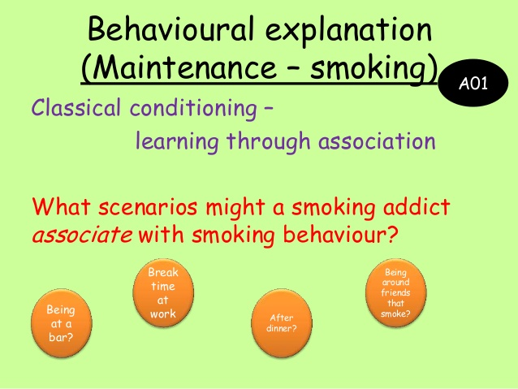
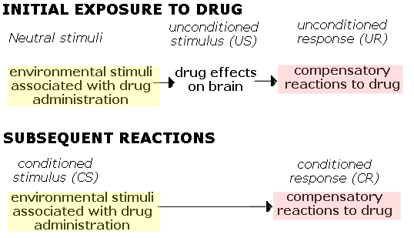
Γ) Στερεότυπες κινήσεις των καπνιστών
Νευροπλαστικότητα: η ικανότητα του εγκεφάλου να αλλάζει (ανατομικά & λειτουργικά, ποσοτικά και ποιοτικά), σε σχέση και ανάλογα με τα ερεθίσματα που δέχεται από το περιβάλλον (εσωτερικό και εξωτερικό).
Αρχές νευροπλαστικότητας: use it or lose it, use it and improve it.
Παράδειγμα με αυτοκίνητο και οδηγό: υπομονή 30-35 μέρες.

Slide 27
Δ) Σύνδρομο στέρησης – Αύξηση βάρους ……
http://www.ncbi.nlm.nih.gov/books/NBK279143/#pharmacother-obesity.toc
New molecular targets for the Pharmacotherapy of Obesity.
Authors
Konstantinos L, Karavis M, Mastorakos G, Valsamakis G.
Editors
In: De Groot LJ, Beck-Peccoz P, Chrousos G, Dungan K, Grossman A, Hershman JM, Koch C, McLachlan R, New M, Rebar R, Singer F, Vinik A, Weickert MO, editors.
Source
Endotext [Internet]. South Dartmouth (MA): MDText.com, Inc.; 2000-2015 Apr 8.

Slide 28
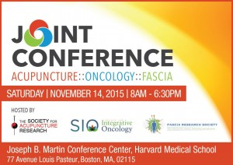
Συμπέρασμα….
Υπάρχουν ενδείξεις (σε νευροχημικό και συμπεριφορικό επίπεδο) ότι ο βελονισμός βοηθά στη μείωση της θετικής και αρνητικής ενίσχυσης (επίτασης) της χρήσης.
Αυτό επιτυγχάνεται μέσω της διαμόρφωσης του μεσο-μεταιχμιακού κυκλώματος ντοπαμίνης (στηρίζει τη χημεία του εγκεφάλου, η οποία διαταράσσεται σοβαρά στον καπνιστή λόγω έλλειψης νικοτίνης).
Διάφοροι άλλοι νευροδιαβιβαστές, όπως τα ενδογενή οπιοειδή πεπτίδια και η GABA συμμετέχουν επίσης στη διαμόρφωση της απελευθέρωσης ντοπαμίνης.
Υπάρχουν ακόμη πολλά αναπάντητα ερωτήματα, τόσο για τη δράση του βελονισμού (ποσοστά αποτελεσματικότητας) όσο και για τον μηχανισμό που αυτός κινητοποιεί.

Slide 29

Τελικό συμπέρασμα ….
Μεγάλος όγκος εργασιών έχει εκπονηθεί από τις αρχές του 1970 έως σήμερα.
Μετά από 40 χρόνια βασικής έρευνας (σε Ανατολή και Δύση) δεν μπορεί να επιβεβαιωθεί η αποτελεσματικότητα του βελονισμού στις εξαρτήσεις (σε σύγκριση με placebo βελονισμό, ψευδοβελονισμό ή εικονικό φάρμακο). Είναι πάντως ανώτερος από τη μη θεραπεία.
Οι περισσότερες εργασίες είναι μικρού δείγματος και κακής ποιότητας. Συνήθως δεν επιστρατεύονται μαθηματικοί και στατιστικολόγοι για να «διορθώσουν» το αποτέλεσμα.
Στο μέλλον, ίσως να μπορώ να σας δώσω πιο «συμπαγή» στοιχεία.
Ευχαριστώ για την Τιμή
και την
Υπομονή Σας.

Slide 30
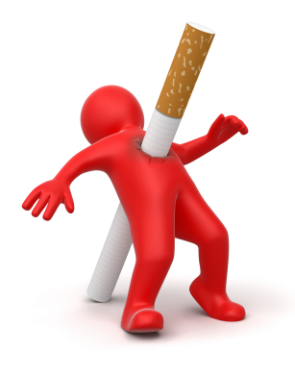
Βελονισμός / κάπνισμα
Υπάρχουν στοιχεία επιστημονικού ενδιαφέροντος;;

Slide 31
Μη επιβεβαιωμένη στις μεταναλύσεις δράση …..
Cochrane Database Syst Rev. 2002;(2):CD000009.
Acupuncture for smoking cessation.
White AR¹, Rampes H, Ernst E.
Update in
Acupuncture and related interventions for smoking cessation. [Cochrane Database Syst Rev. 2006]
MAIN RESULTS:
We identified 22 studies. Acupuncture was not superior to sham acupuncture in smoking cessation at any time point. The odds ratio (OR) for early outcomes was 1.22 (95% confidence interval 0.99 to 1.49); the OR after 6 months was 1.50 (95% confidence interval 0.99 to 2.27) and after 12 months 1.08 (95% confidence interval 0.77 to 1.52). Similarly, when acupuncture was compared with other anti-smoking interventions, there were no differences in outcome at any time point. Acupuncture appeared to be superior to no intervention in the early results, but this difference was not sustained. The results with different acupuncture techniques do not show any one particular method (i.e. auricular acupuncture or non-auricular acupuncture) to be superior to control intervention. Based on the results of single studies, acupressure was found to be superior to advice; laser therapy and electrostimulation were not superior to sham forms of these therapies.
REVIEWER'S CONCLUSIONS:
There is no clear evidence that acupuncture, acupressure, laser therapy or electrostimulation are effective for smoking cessation

Slide 32
Intervention Review
Acupuncture and related interventions for smoking cessation
Adrian R White^{1,*}, Hagen Rampes², Jian Ping Liu³, Lindsay F Stead⁴, John Campbell⁵
Editorial Group: Cochrane Tobacco Addiction Group
Published Online: 23 JAN 2014
Assessed as up-to-date: 26 NOV 2013
Although pooled estimates suggest possible short-term effects there is no consistent, bias-free evidence that acupuncture, acupressure, or laser therapy have a sustained benefit on smoking cessation for six months or more.
However, lack of evidence and methodological problems mean that no firm conclusions can be drawn.

Slide 33
The Efficacy of Auriculotherapy for Smoking Cessation: A Randomized, Placebo-Controlled Trial
Deborah J. Fritz, RN, PhD, Robert M. Carney, PhD, Brian Steinmeyer, MS, Gary Ditson, DC,
Nina Hill, RN, MSN and Joyce Zee-Cheng, RN, MSN
From the Veteran's Administration (DF, NG, JZ) and Department of Psychiatry, Washington University (RMC, BS), St. Louis, MO; and private practice in Wentzville, MO (GD).
Corresponding author: Deborah Fritz RN, PhD, Veteran's Administration, St. Louis, 915 North Grand Blvd, St. Louis, MO 63106 (E-mail:deborah.fritz@va.gov).
Results: Auriculotherapy was found to be safe and largely free from significant side effects. However, there was no difference in the rate of smoking cessation between those participants who received true auriculotherapy and those who received sham auriculotherapy.
The auriculotherapy group achieved a rate of 20.9% abstinence versus 17.9% for the placebo arm after 6 weeks.

Slide 34
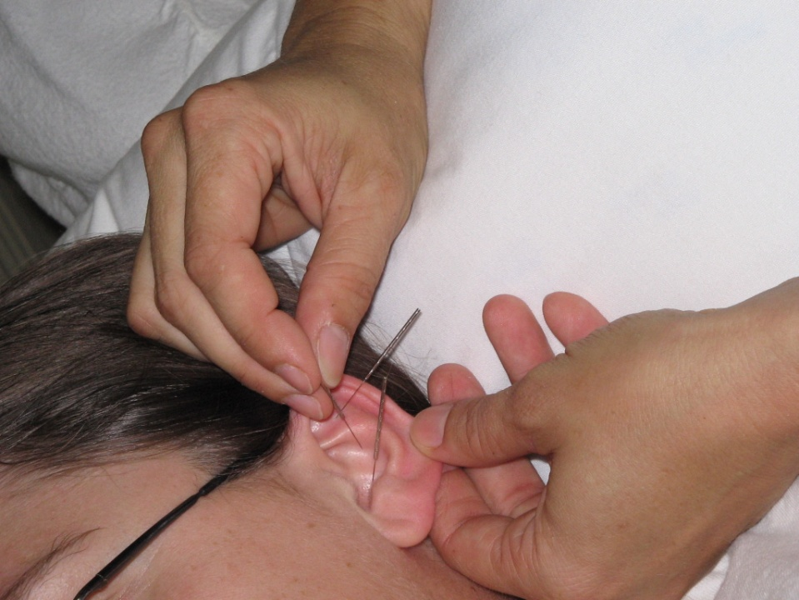
Η μοναδική Ελληνική εργασία
A. Apostolopoulos, M. Karavis, "cessation of Smoking with the Help of Acupuncture", International ICMART’s Symposium, Cyprus 1997
190 καπνιστές, (104 ♂, 86 ♀) (επιθυμία διακοπής)
Οι περισσότεροι με προβλήματα υγείας
Γενική τόνωση ΠΕ4, Πν11,7, ψυχισμού Κ7, ΕΡ1, τοπικά ρινικά ΠΕ20, upper ΠΕ20, ωτικα Shenmen, Στ, Πν
1-5 συνεδρίες από 20΄
2-3 / εβδομάδα

Slide 35
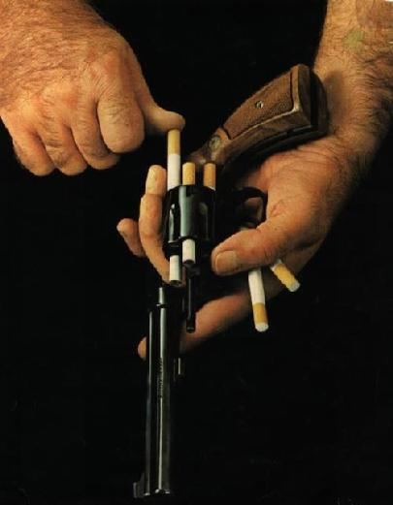
Συμπεράσματα
A. Apostolopoulos, M. Karavis, "cessation of Smoking with the Help of Acupuncture", International ICMART’s Symposium, Cyprus 1997
75,8 % αναγνώριση θεραπευτικής βοήθειας
72,9 % έλλειψη στερητικών συμπτωμάτων
53,6 % συμπτώματα αποστροφής
68,4 % (73,1% ♂, 62,8 ♀) STOP τουλάχιστον 1 μήνα
43,7 STOP τουλάχιστον 1 χρόνο
Επανέναρξη 46,9 % (36, 2 % στο τρίμηνο, κοινωνικοί λόγοι)

Slide 36
Συμπεράσματα
A. Apostolopoulos, M. Karavis, "cessation of Smoking with the Help of Acupuncture", International ICMART’s Symposium, Cyprus 1997
Μεγάλη επιτυχία (οι μισοί το έκοψαν για περισσότερο από ένα χρόνο).
Πολύς χρόνος αφιερωμένος σε συζήτηση και επεξηγήσεις
69,6 % είχε πρόβλημα υγείας
Δε δόθηκε σημασία στην ανατομία των σημείων σε αντίθεση με άλλα πρωτόκολλα.
Δεν μας ενδιέφερε να αποκλείσουμε το placebo αποτέλεσμα, αλλά να μετρήσουμε την αποτελεσματικότητα μιας ήπιας θεραπευτικής και συμβουλευτικής παρέμβασης που θα επηρέαζε θετικά τις ζωές των ανθρώπων.

